Slide 1

RocketMQ源码分析
2022
zhike.feng
2022-06-16

Slide 2
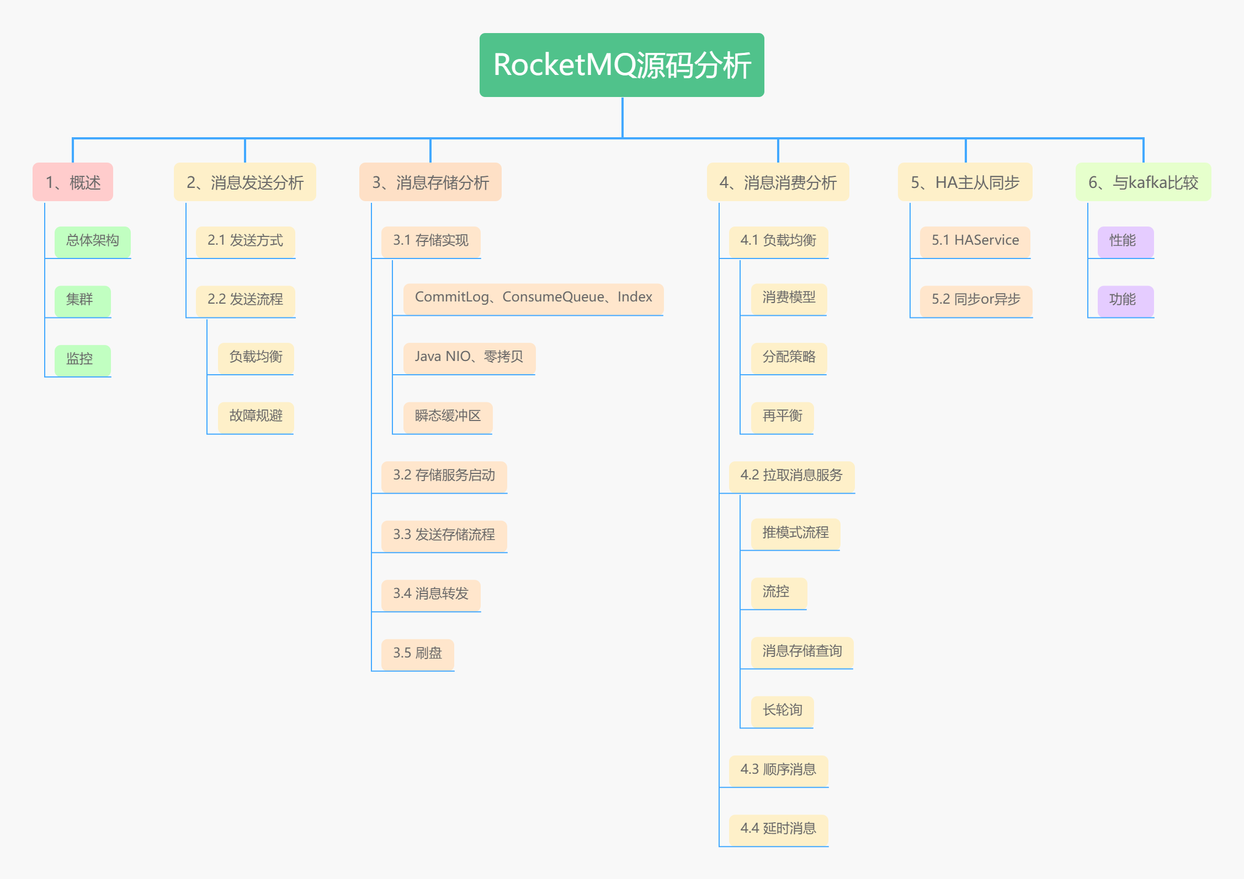
注意：本次分享不探究ACL、消息轨迹、DLedger等功能特性

Slide 3
1、概述-简介
RocketMQ是一个分布式消息和流媒体平台，具有低延迟、高性能和可靠性、万亿级容量和灵活的可扩展性。
RocketMQ是阿里在2012开始开发，2016年捐献给Apache，并在2017年成为TLP(Top-Level Project)。
它的功能特性有： 消息传递、3种消息发送方式； 严格的顺序消息、延时消息、事务消息； 消息轨迹追踪、按时间和偏移量追溯消息； 高效Push消费模型； SQL与Tag消息过滤模式； 身份验证和授权ACL； 基于Dledger的容错和高可用；
以md文档简单介绍如何使用

Slide 4
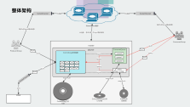
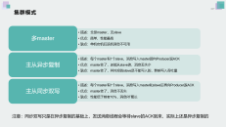
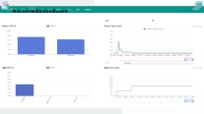
1、概述
A
B
C
总体架构
集群
监控

Slide 5
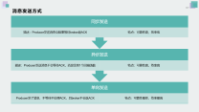
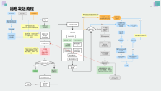
2、消息发送分析
A
C
发送方式
发送流程

Slide 6
3、消息存储分析
3.1 存储实现
3.2 存储服务启动
3.3 发送存储流程
3.4 消息转发
3.5 刷盘

Slide 7
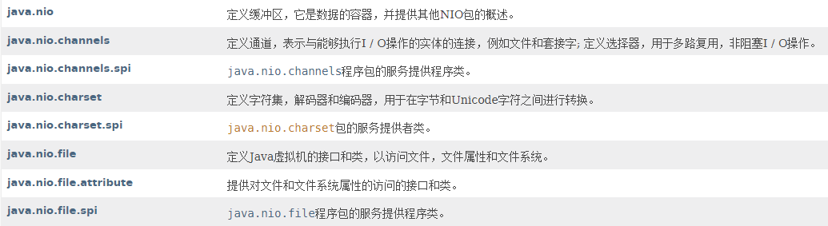
3.1 存储实现-MQ存储问题
MQ的存储有两个问题需要解决：
1.如何快速的写入和读取？
2.如何快速的发送或者说拷贝消息？
备注：结合md文档分析

Slide 8
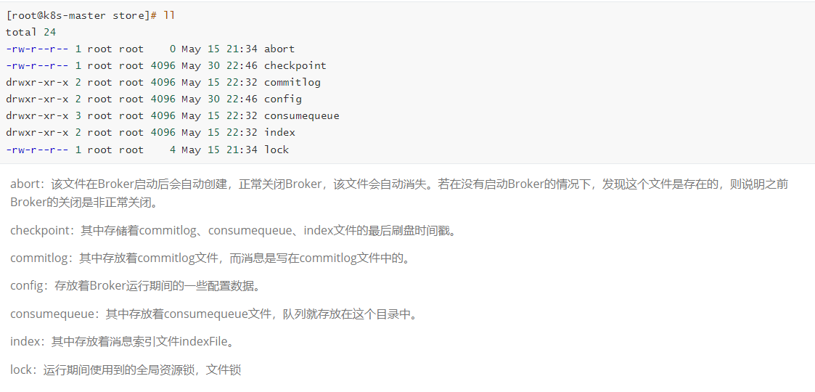
3.1 存储实现-存储目录
备注: 以xftp形式展示

Slide 9
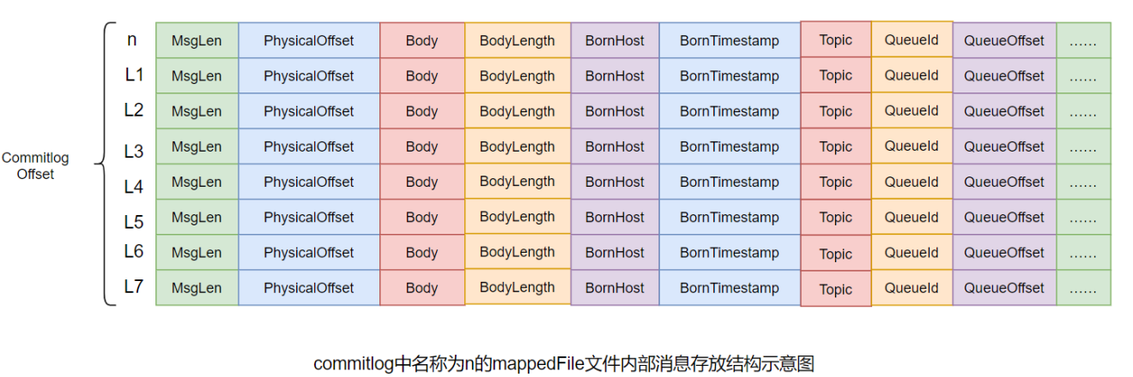
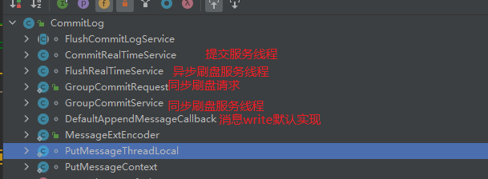
3.1 存储实现-CommitLog文件
文件默认大小1GB，文件名长度20位，第一个文件名为00000000000000000000

Slide 10
3.1 存储实现-ConsumeQueue文件
目的：以索引形式对消息按topic模拟分类，便于消费者根据topic订阅消息
消息条目定长20B，30w条，大约5.72MB
可以先想一下这个索引20个字节大概存了哪些东西，这些内容是如何定位到消息的？
此处需结合RocketMQ整体架构分析
ConsumeQueue类提供了根据index或时间戳查询消息的方法，具体实现结合md文档分析。
8B | 4B | 4B
phyOffset | size | tag 哈希码
phyOffset | size | tag 哈希码
phyOffset | size | Tag HashCode

Slide 11
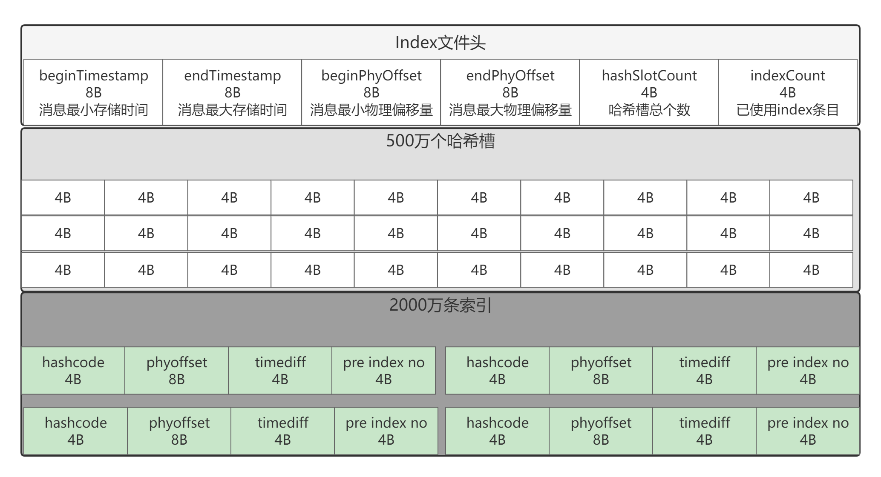
3.1 存储实现-Index文件
目的：以消息key为索引，phyOffset为value的存储2000w条目的索引文件
Index文件大小=40B+500w*4B+2000w*20B，大约400MB
结合md文档具体分析如何插入、hash冲突和查找

Slide 12
3.1 存储实现-MappedFile和TransientStorePool
CommitLog、ConsumeQueue、Index文件整体都是固定大小的，写满就创建新的文件
RocketMQ用MappedFile这个类封装文件的FileChannel来操作单个文件，提供如写、读、提交、刷盘等操作
TransientStorePool从单词上看是瞬态缓冲池，默认不开启，一旦开启，启动过程中将申请5GB内存作为缓冲池
开启瞬态缓冲池后，消息写入流程变为：写入缓冲池→commit到CommitLog文件通道→flush
备注：结合md文档分析

Slide 13
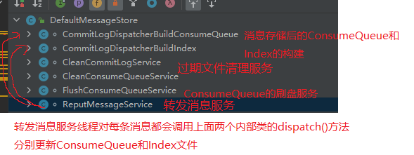
3.2 存储服务启动
DefaultMessageStore提供存储服务，进行宏观上的读写，微观上由各个文件的MappedFile实现。
启动流程

Slide 14
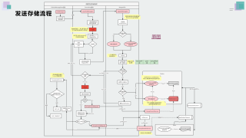
3.3 发送存储流程
消息在broker收到后的入口是DefaultMessageStore#putMessage()，这里仅进行一些检查和校验，就调用CommitLog#asyncPutMessage()
asyncPutMessage()进行消息处理，以及延时消息的处理，然后加锁准备写入，调用MappedFile#appendMessage()写入内存映射缓冲区中
写入完成后asyncPutMessage()释放锁再提交刷盘请求和HA主从同步请求。

Slide 15
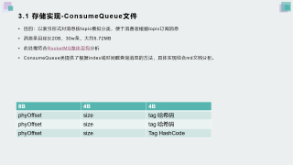
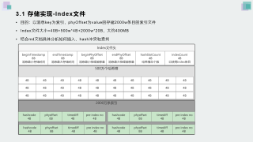
3.4 消息转发reput
消息转发由DefaultMessageStore.ReputMessageService内部类实现，消息写入CommitLog文件后，需要及时转发给ConsumeQueue和Index文件，这样消费者才能看见消息
转发服务线程每1ms检查CommitLog是否有新消息，有则创建DispatchRequest，它会被提交到CommitLogDispatcher，它会调用下面两个dispatch()方法
CommitLogDispatcherBuildConsumeQueue.dispatch()构建消费队列，将消息的phyOffset、size、tagHashCode一共20B数据写入文件末尾
CommitLogDispatcherBuildIndex构建消息索引，将key以空格进行分割后循环调用IndexService#putKey()将索引插入Index文件。因此可以给消息设置多条索引。

Slide 16
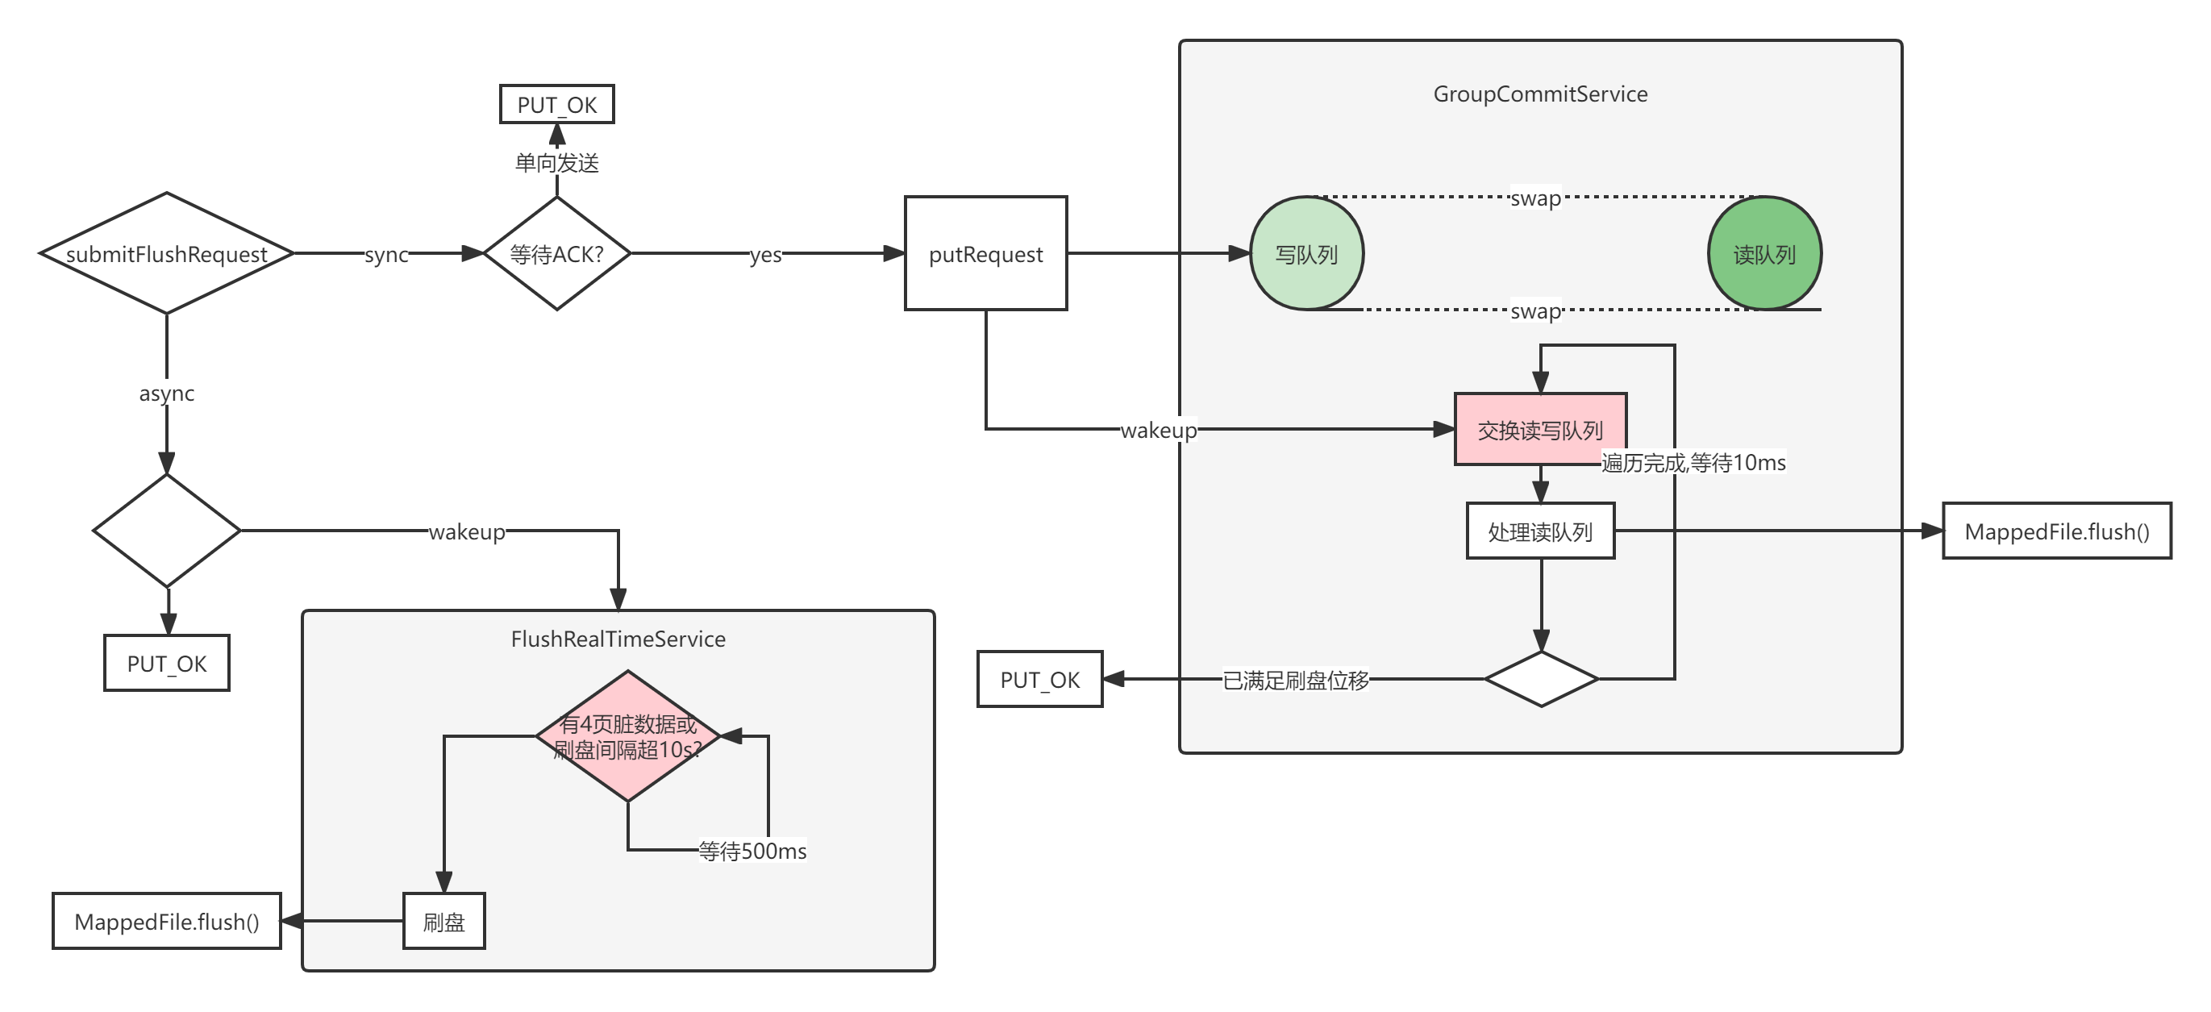
3.5 刷盘

Slide 17
4、消息消费分析
4.1 负载均衡
4.2 拉取消息服务
消费模型
分配策略 再平衡
01
02
推模式流程
流控
消息存储查询
长轮询
4.4 延时消息
4.3 顺序消息
04
03

Slide 18
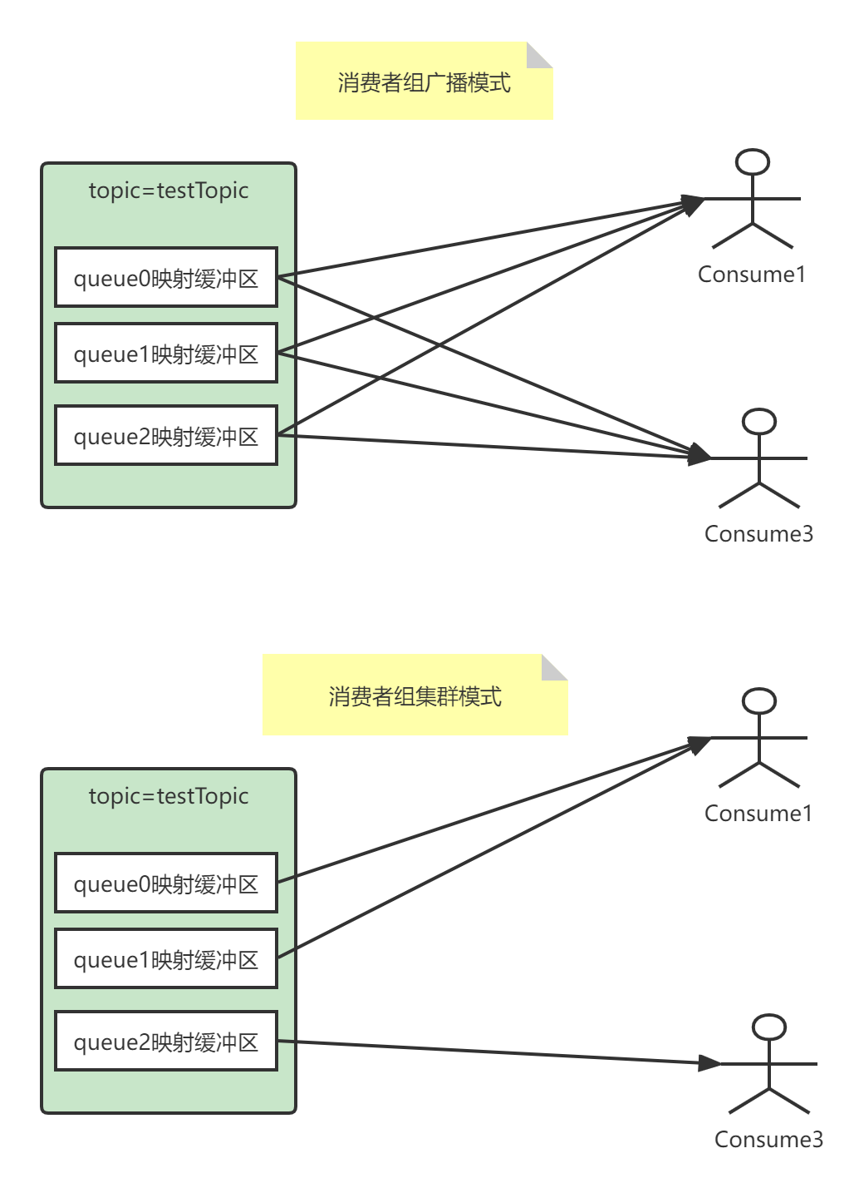
4.1 负载均衡-消费模型
RocketMQ有两种消费模型：
集群模型：类似Kafka，topic下1个消费队列只会被消费者组内1个消费者消费；消费位移保存在broker端。
广播模型：广播效果，消费者组内每个消费者都能收到topic下所有消费队列的消息；消费位移保存在consumer端。

Slide 19
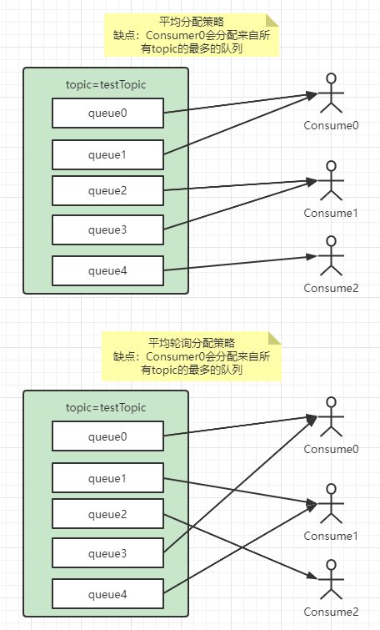
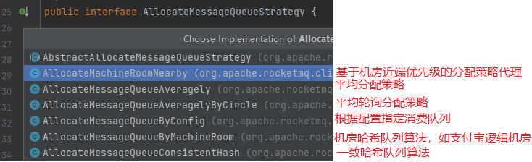
4.1 负载均衡-分配策略

Slide 20
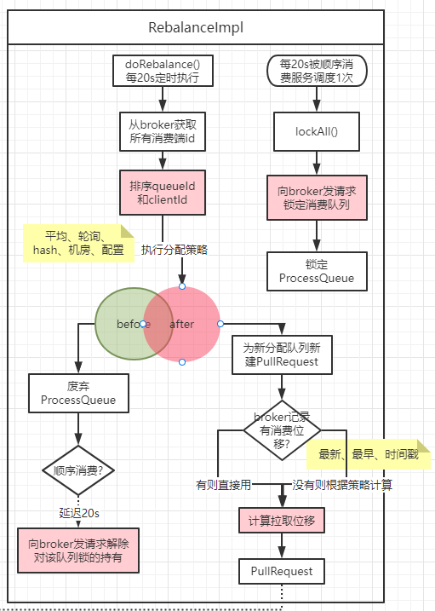
4.1 负载均衡-再平衡
每个消费者客户端的RebalanceService线程每20s调度，最终以RebalanceImpl#rebalanceByTopic()对单个topic进行负载均衡，大致步骤如下：
1.发请求从broker获取该消费者组内所有的消费端id
2.对所有消费者id和消费队列进行排序
3.根据分配策略进行队列分配
4.根据分配结果更新本地的ProcessQueue
注意：这里的PullRequest非常重要，再平衡是PullRequest唯一创建的地方。
问题1：废弃ProcessQueue后，为什么要延迟20s才解锁定呢？
答：因为消息最长消费时限是15s，顺序消费情况下，为了严格保证消费顺序，需要等待再平衡过程中正在处理的消息处理完成或超时，然后将消费位移提交。
问题2：和kafka的相比，优缺点？

Slide 21
4.2 消息拉取-拉取模式
DefaultMQPushConsumer
推模式：Consumer
依赖拉模式实现
DefaultLitePullConsumer
拉模式：Consumer定时拉取消息
拉取间隔短则空请求多，拉取间隔长，实时性不高
经典推模式是以长连接实现的发布订阅，有消息到来由服务端主动发消息到客户端。
RocketMQ的推模式是如何实现的呢？长连接还是不断轮询？
答：拉请求+长轮询+拉请求挂起+消息转发实时唤醒。这样做的资源消耗比长连接低吗？分析一下拉取流程。

Slide 22
4.2 消息拉取-流控
在消费者发送拉取请求时，会进行流控检查，位置
1.消息处理总数流控：ProcessQueue中消息处理条数默认不能超过1000
2.消息处理总大小流控：ProcessQueue中消息大小默认不能超过100MB
3.如果是并发消息消费，则消息跨度流控：ProcessQueue中消息偏移量最小和最大之间的跨度默认不能超过2000
为什么要消息流控？
为什么要针对并发消费设置跨度流控呢？
答：消费位移的提交是根据ProcessQueue中已处理的最小偏移量进行提交，并发消费模式下，如果最小偏移量消息a消费时间过长，后面的消息都早已消费完成却无法提交位移，如果此时发生再平衡或该消费者挂了，其它消费者拿到该队列消费权利，从broker获取消费位移为a-1，那么a和之后的很多消息都会重复消费！跨度流控的目的在于限制重复消费数量。

Slide 23
4.2 消息拉取-长轮询
结合md文档和拉取流程图讲解

Slide 24
4.3 顺序消息
RocketMQ只支持局部消息顺序消费，即1个消费队列上的消息按顺序消费。
消费队列上的消息是按顺序拉取的，在并发消费模式下每次拉取的32个消息会提交给线程池(默认20个线程)进行消费，那这32条消息并不会按照顺序前后消费，而是一起消费的。这对于某些业务消息是不可取的，所以引入了顺序消息消费模式，其实就是在消费的时候给本地消费队列对应的ProcessQueue加个锁，保证该消费队列的消息同一时刻只会被线程池中1个线程消费。
若需要topic级别的全局顺序消费，可以把topic配置为1个队列。
顺序消息要考虑的有两点，一个是消息处理队列中的消息限制为1个线程消费，另一个是再平衡时，确保平衡后消息不会被重复消费(重复消费很可能引起消费乱序).
顺序消息消费流程图
问题：为什么顺序消息要向broker端发请求锁定消费队列，不加锁可以吗？那为什么并发消费模式下不加锁呢？
答：考虑一个场景，消费者A消费队列0，此时正在处理队列0的消息1和消息2，且已经处理完了消息1，正在处理消息2，但还没有提交消息1的消费位移； 忽然增加了一个消费者B，消费者B再平衡后获取队列0，如果不加锁，将直接拉取得到消息1和消息2，此时消费者A还不知道它已经没有队列0的消费权利了，那么可能会出现A刚处理完消息2，B处理完消息1，这在宏观上来看就是消息1在消息2之后又处理了1次，那这和顺序消息就违背了，所以必须加锁等待A顺序处理完成。 并发模式下为什么不加锁呢？因为没这个必要，RocketMQ不保证消息不被重复消费！加锁会导致最长20s的消费停顿。

Slide 25
4.3 延时消息
延时消息：消息写入broker后，在等待一定时长后才能被消费者消费的消息。典型场景：电商交易超时未支付订单的关闭。
延时消息的延迟时长不支持随意时长，是通过特定的延迟等级来指定的。可以在broker配置。
private String messageDelayLevel = "1s 5s 10s 30s 1m 2m 3m 4m 5m 6m 7m 8m 9m 10m 20m 30m 1h 2h";
message.setDelayTimeLevel(3);// 延时级别3，即10s此消息才能被消费，延迟等级从1开始
延迟topic为SCHEDULE_TOPIC_XXXX，每个延迟等级都对应1个延迟topic下的消费队列
以dashboard形式展示延迟topic的18个队列
先想一下要怎么实现延时消息，生产者延时发送？还是broker延时写入？还是消费者延时消费？
以Broker延时写入又有两种方案，如延时写入CommitLog或者延时转发给ConsumeQueue？
实现原理
问题1：为什么不以延时写入或者延时转发来实现呢，这样不是能少存一条消息了吗？
问题2：把延时ConsumeQueue上存储的单元条目(phyOffset+size+tagHashCode)直接发给原本的ConsumeQueue上不是更简单吗？
答：延时转发可以实现，一个场景如100条消息写入CommitLog，第50号消息是延时消息，其它99条消息转发成功，50号消息注册为延时转发任务，此时broker挂了，重启恢复ConsumeQueue时是根据ConsumeQueue中最大偏移量进行修复的，那此延时消息就丢了。要找到这个延时消息就得所有CommitLog文件扫描，启动的时候不可能去扫描很多个高达1GB的文件。

Slide 26
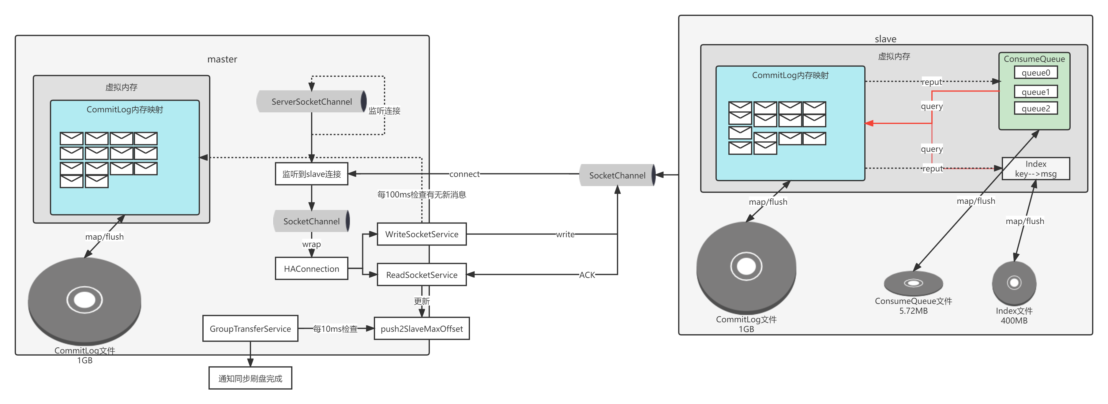
5、HA主从同步
RocketMQ主从同步是依靠长连接实现，标准的NIO网络编程。
master作为服务端，slave作为客户端，slave和master保持一个TCP长连接。master定时100ms检测新消息，并将消息写入套接字通道中。
同步master的话，发送存储流程最后会提交一个同步请求到GroupTransferService的写队列，这个同步master只实现了同步等待，却没实现实时唤醒立刻同步
即主从复制不论master何种配置都是异步复制的

Slide 27
6、RocketMQ与Kakfa比较
直接看RocketMQ和Kafka官网分别宣传的核心能力是什么
然后看两者的使用文档上的功能区别
RocketMQ官网提供的对比
为什么Kafka吞吐量高于RocketMQ呢？
答：
1.消息写入时，RocketMQ同一时刻只有1个CommitLog可写入，在写入时需要加锁；而Kafka的每个topic的每个分区对应的文件都是可写入的。
2.消息消费时，RocketMQ需要根据ConsumeQueue消费队列上的phyOffset去CommitLog一条一条的查询消息，而Kafka直接将消息log文件的末尾批量读出即可，顺序读>随机读。
3.零拷贝方式不同，RocketMQ基于自身CommitLog文件的设计，只能选择mmap映射方式进行消息传输，相比Kafka的sendfile方式文件通道到套接字通道的直接传输多了1次数据拷贝和2次内核态/用户态切换。

Slide 28
感谢聆听

Slide 29
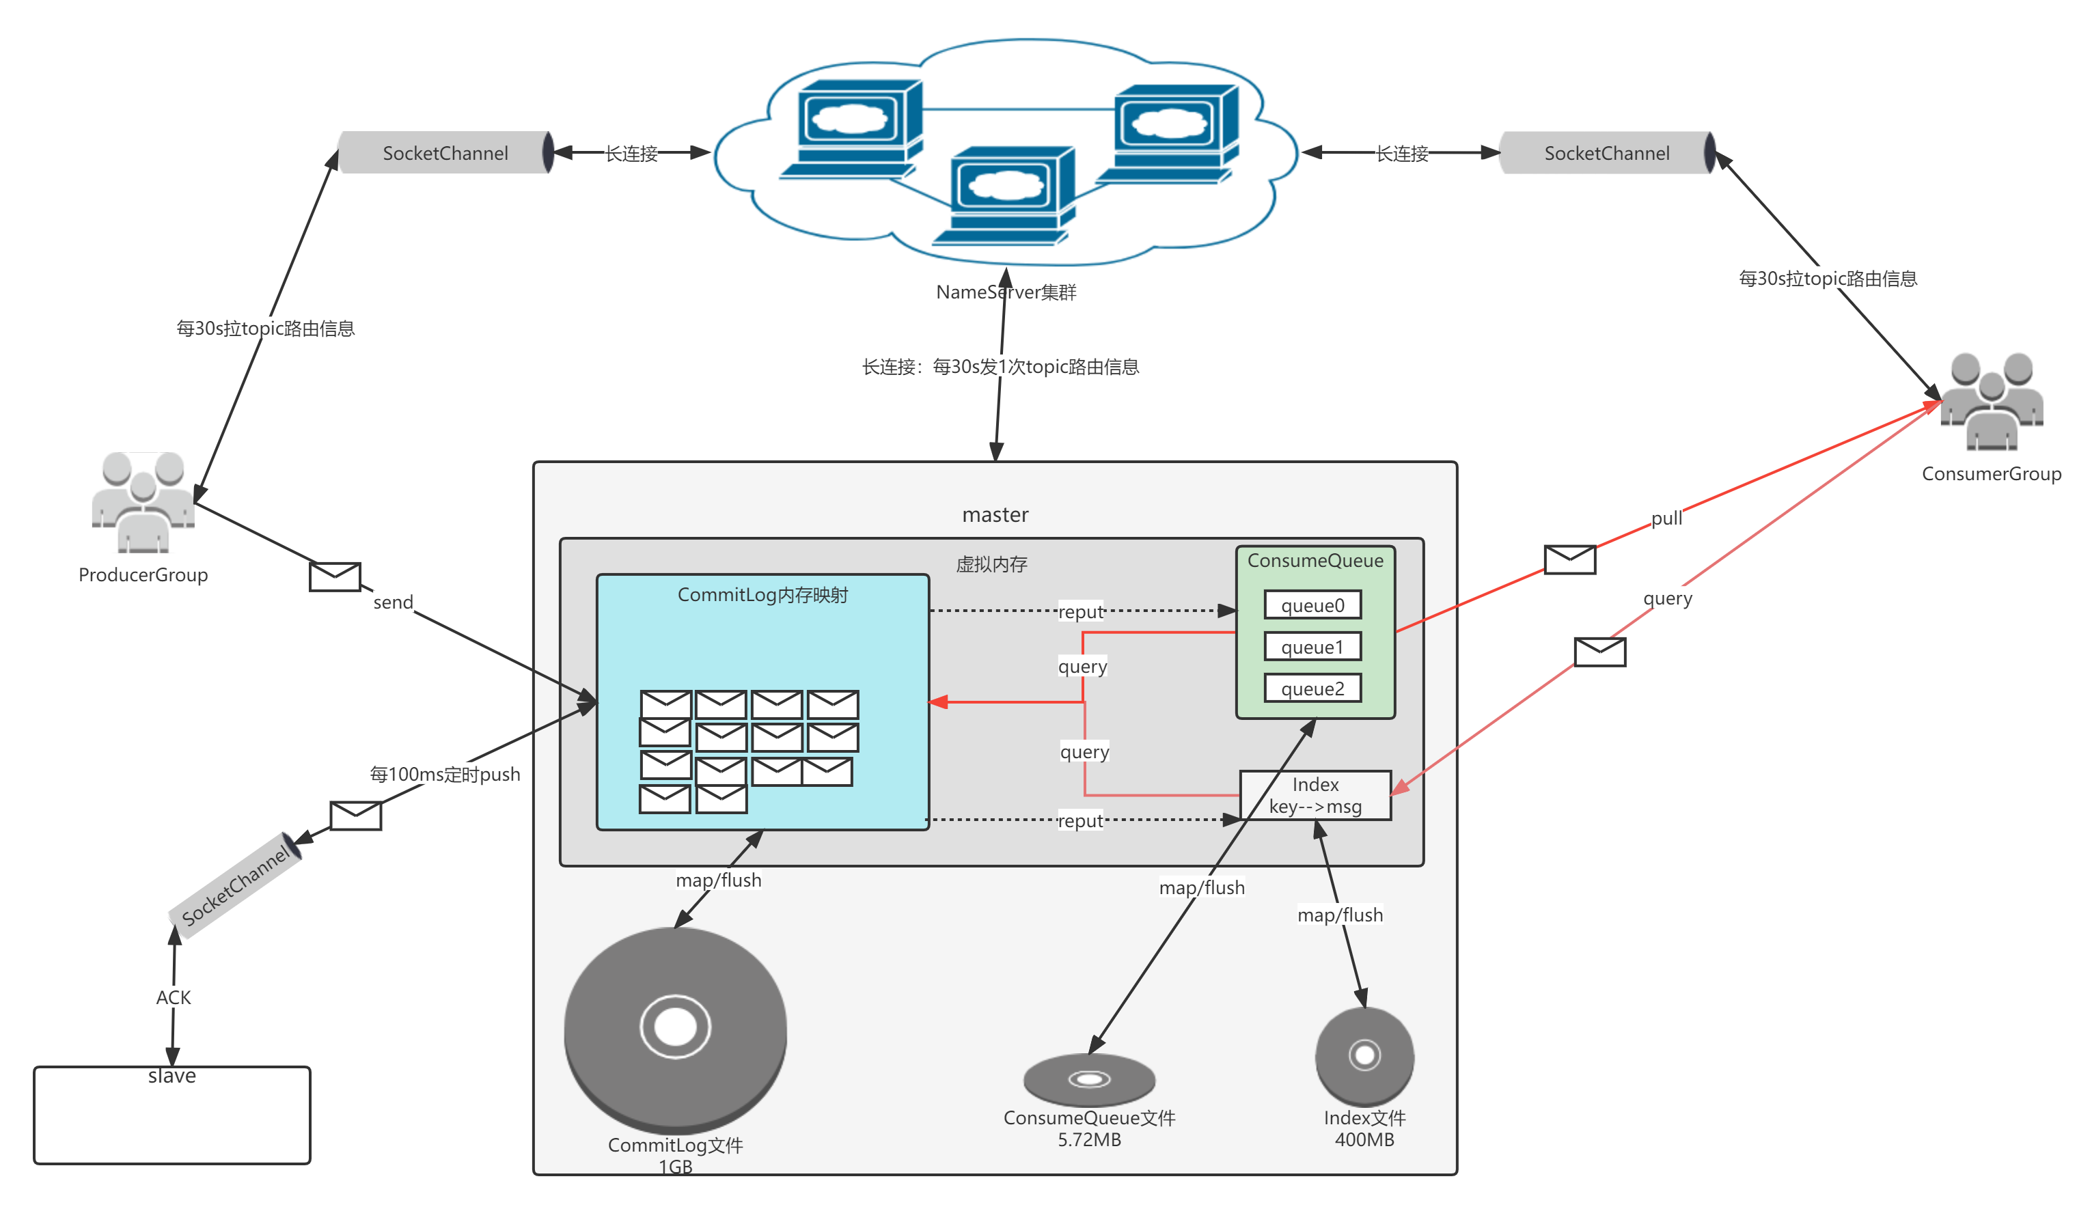
整体架构
原图
return

Slide 30
集群模式
多master
优点：简单、性能最高
缺点：单机宕机后该机消息不可用
主从异步复制
描述：每个master有多个slave，消息写入master即向Producer返ACK
缺点：master挂了，其对应的slave是不能写入的，影响写入吞吐量
主从同步双写
描述：每个master有多个slave，消息写入master和slave后再向Producer返ACK
优点：master挂了，还能从slave读，消息丢失少
描述：全是master，无slave
优点：master挂了，消息不丢失
缺点：性能低于前者10%，消息RT略长
注意：同步双写只是在异步复制的基础上，发送消息线程会等待slave的ACK到来，实际上还是异步复制的
return

Slide 31
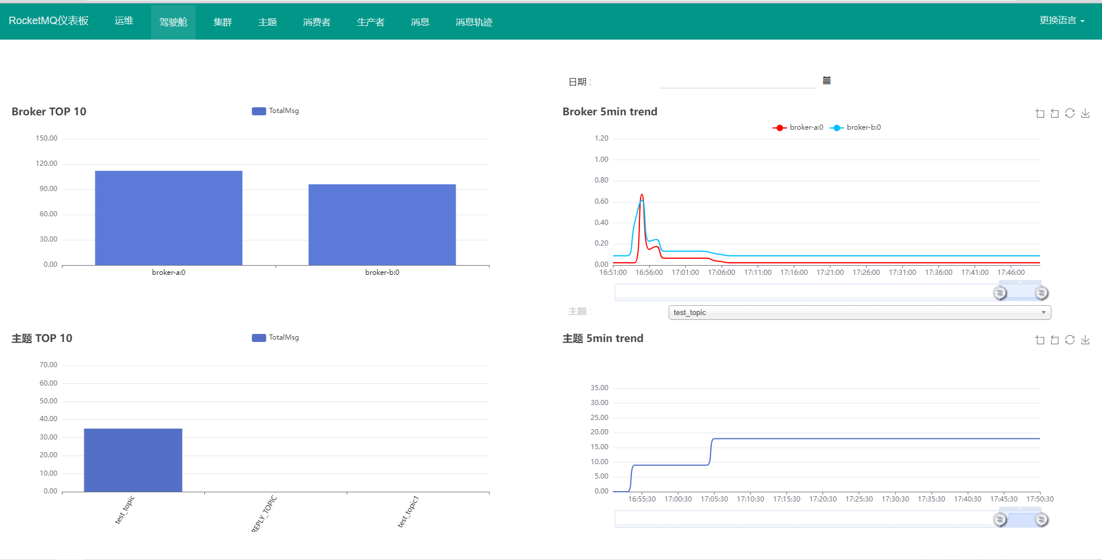
RocketMQDashBoard
dashboard
return

Slide 32
消息发送方式
同步发送
描述：Producer发送消息会阻塞等待broker返ACK
特点：可靠性高，效率低
异步发送
描述：Producer发送消息不会等待ACK，而是注册1个回调函数
单向发送
Producer发了消息，不等待不处理ACK，且broker不会返ACK
特点：可靠性最差，效率最高
特点：可靠性高，效率高
return

Slide 33
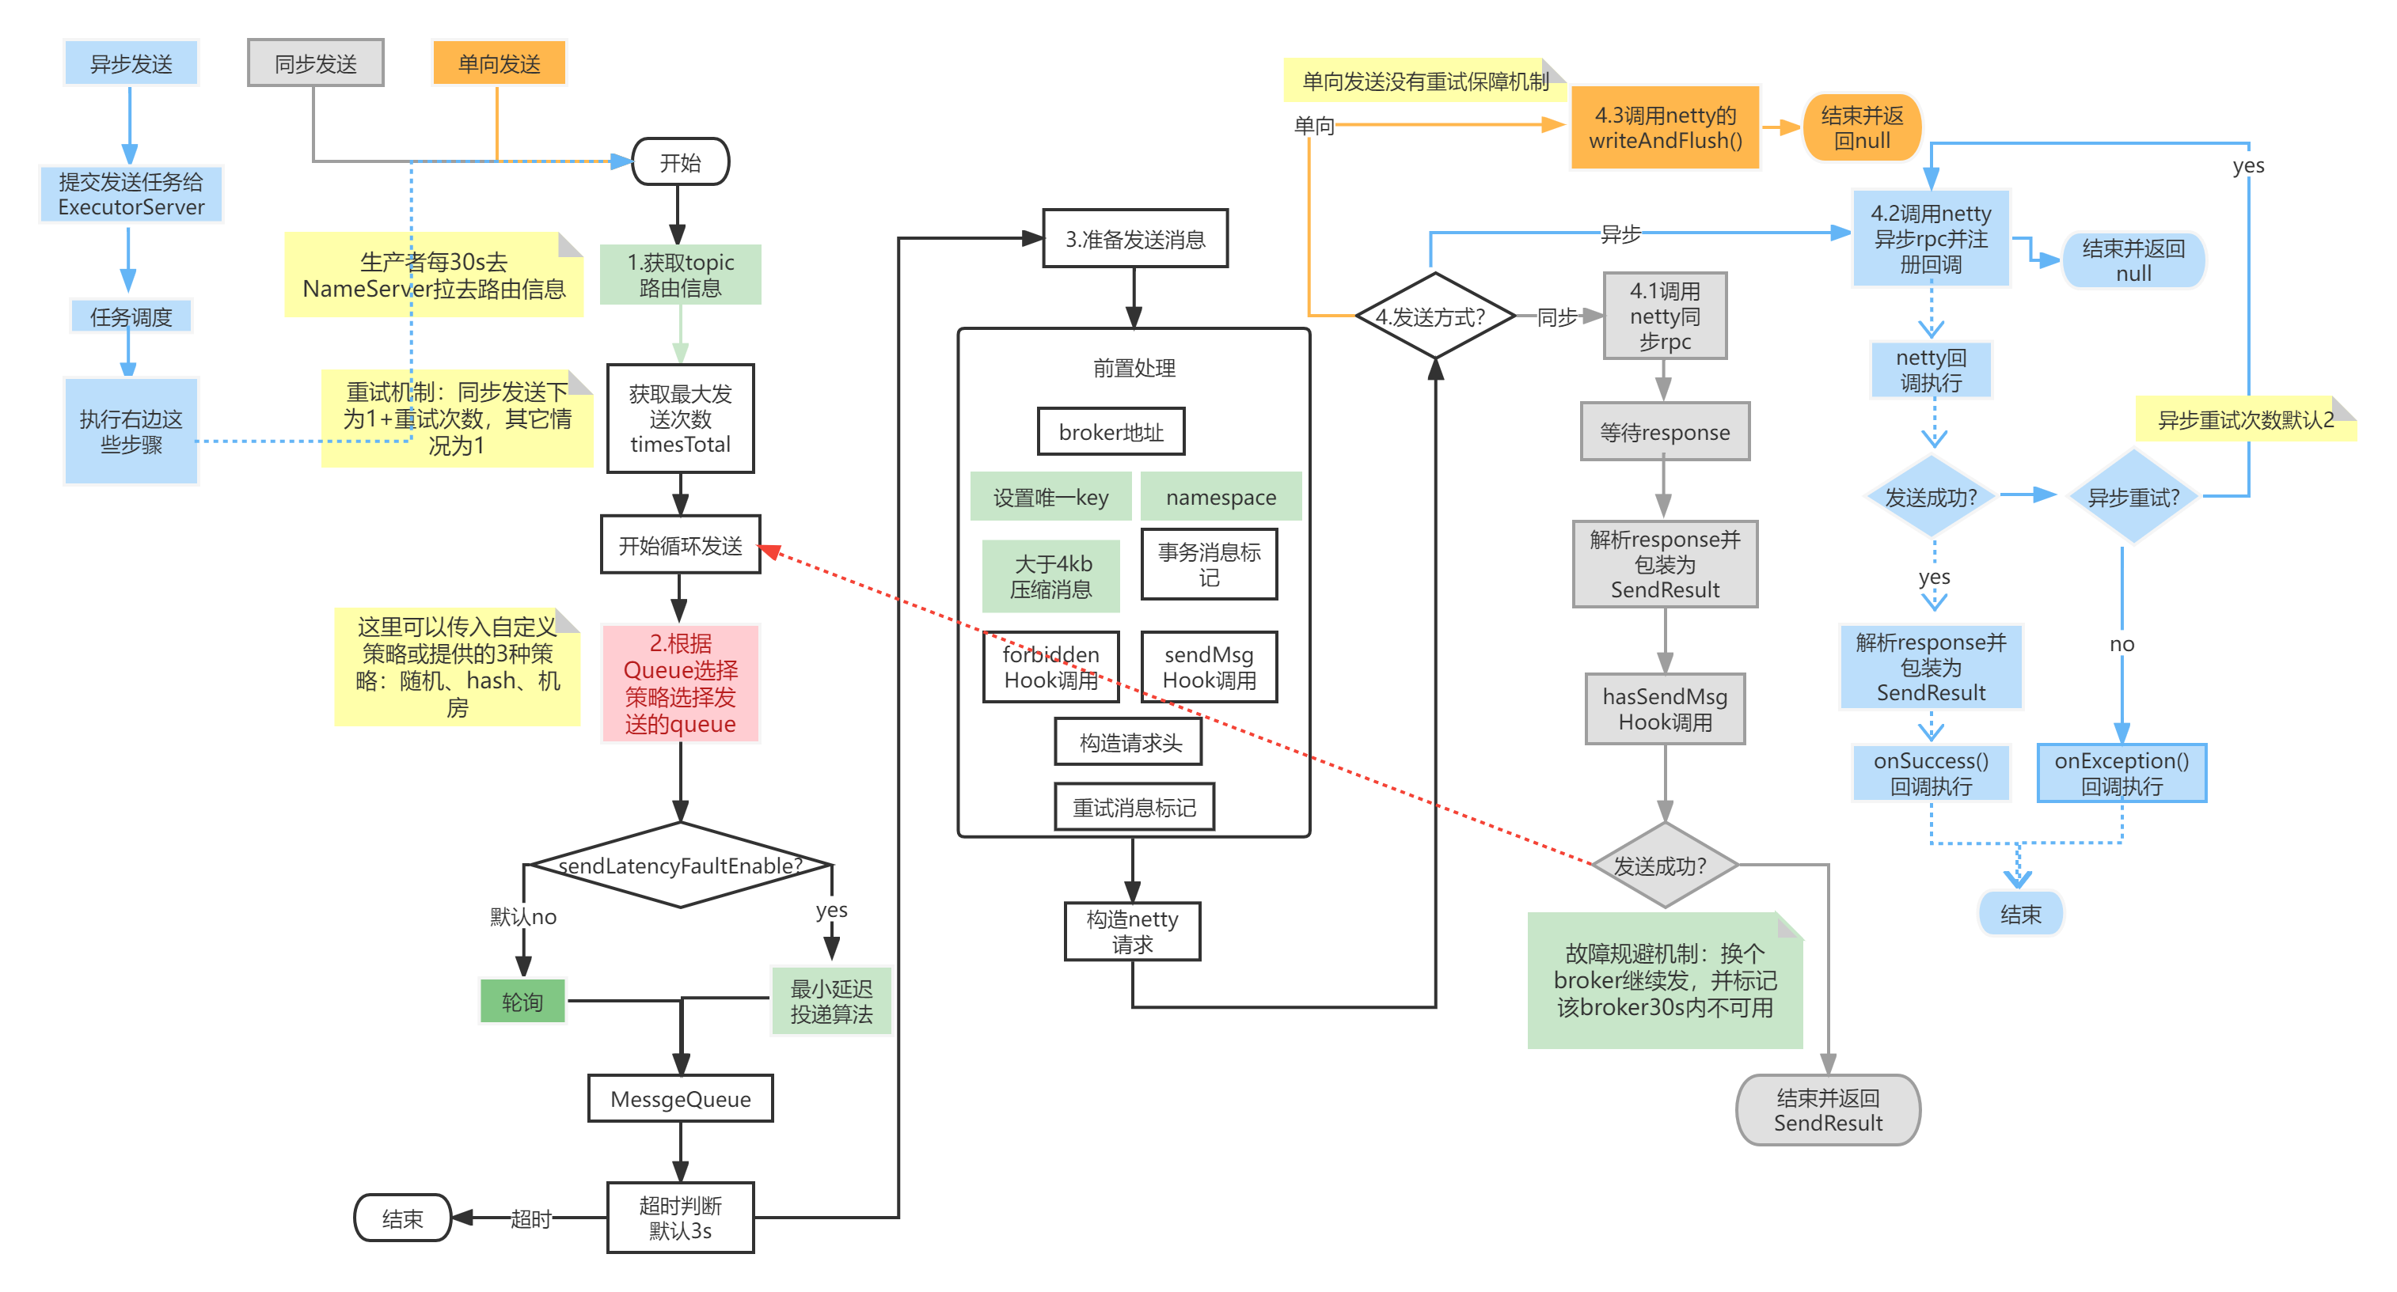
消息发送流程
return

Slide 34
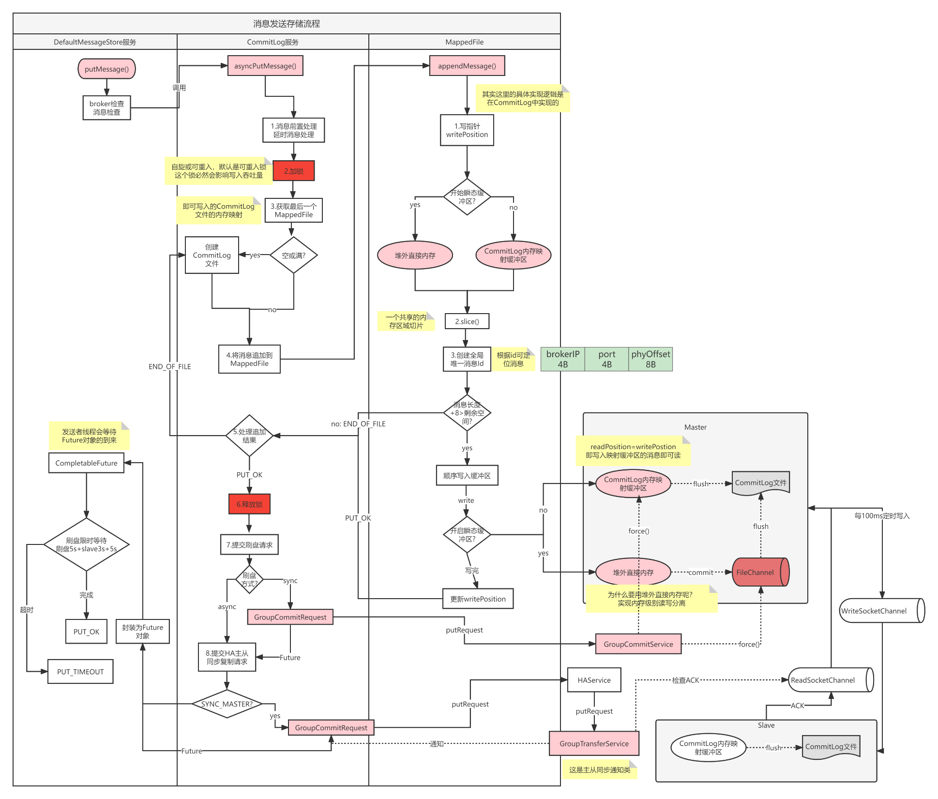
发送存储流程
原图
return

Slide 35
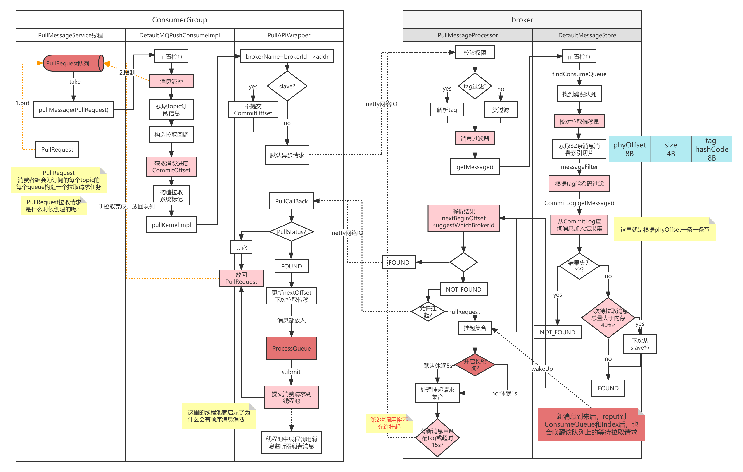
消息拉取流程
原图
return

Slide 36
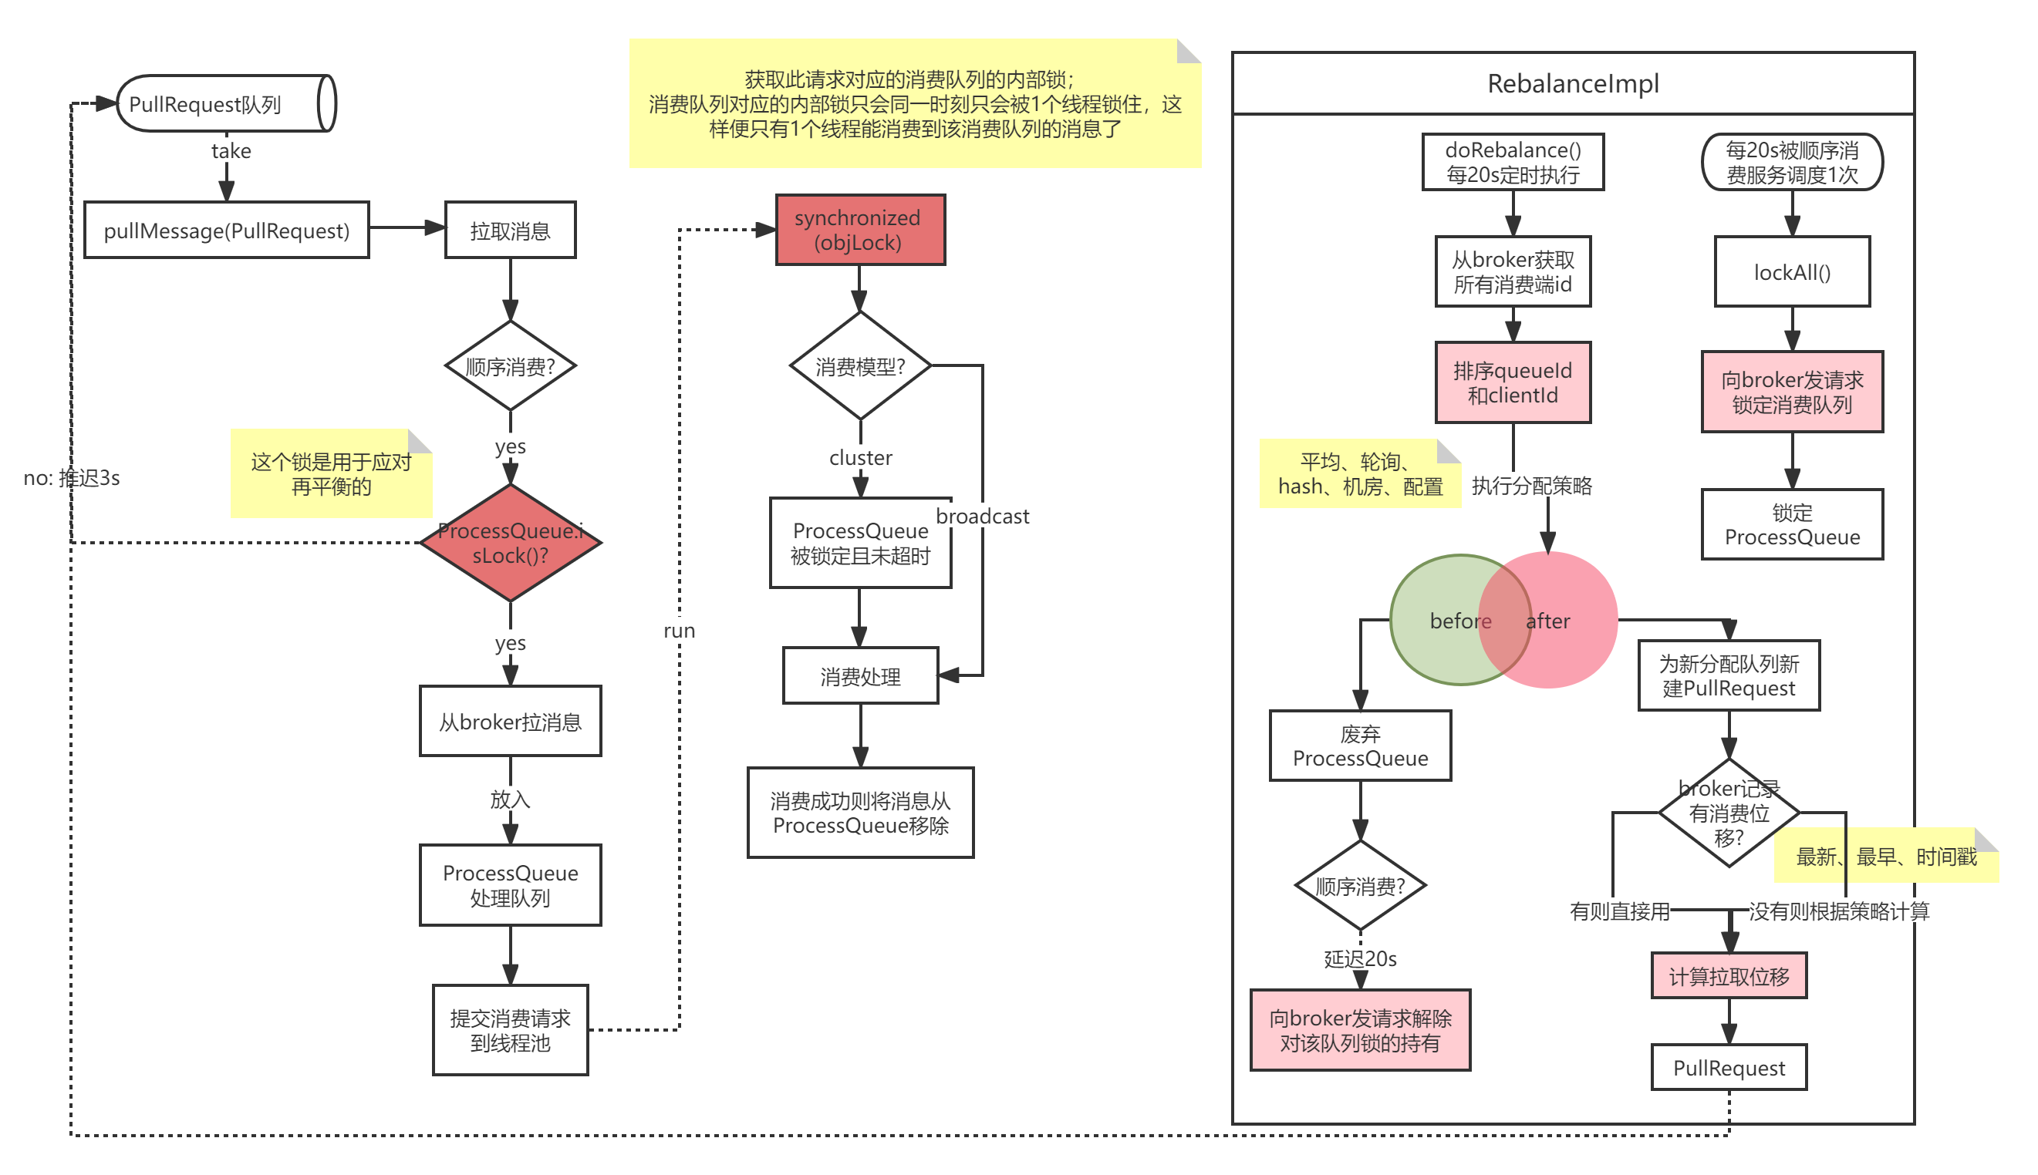
顺序消息流程
return

